Slide 1
2019年第四季法人說明會
2020年 1月 16日
Notes:
0

Slide 2
會議議程
致歡迎詞 蘇志凱 副處長
2019年第四季營運成果及第一季業績展望 黃仁昭 財務長
Key Messages 黃仁昭 財務長
魏哲家 總裁暨副董事長
問與答
Notes:
1

Slide 3
Safe Harbor Notice
TSMC’s statements of its current expectations are forward-looking statements subject to significant risks and uncertainties and actual results may differ materially from those contained in the forward-looking statements.
Information as to those factors that could cause actual results to vary can be found in TSMC’s Annual Report on Form 20-F filed with the United States Securities and Exchange Commission (the “SEC”) on April 17, 2019 and such other documents as TSMC may file with, or submit to, the SEC from time to time.
Except as required by law, we undertake no obligation to update any forward-looking statement, whether as a result of new information, future events, or otherwise.
Notes:
2

Slide 4
綜合損益表
Notes:
3

Slide 5
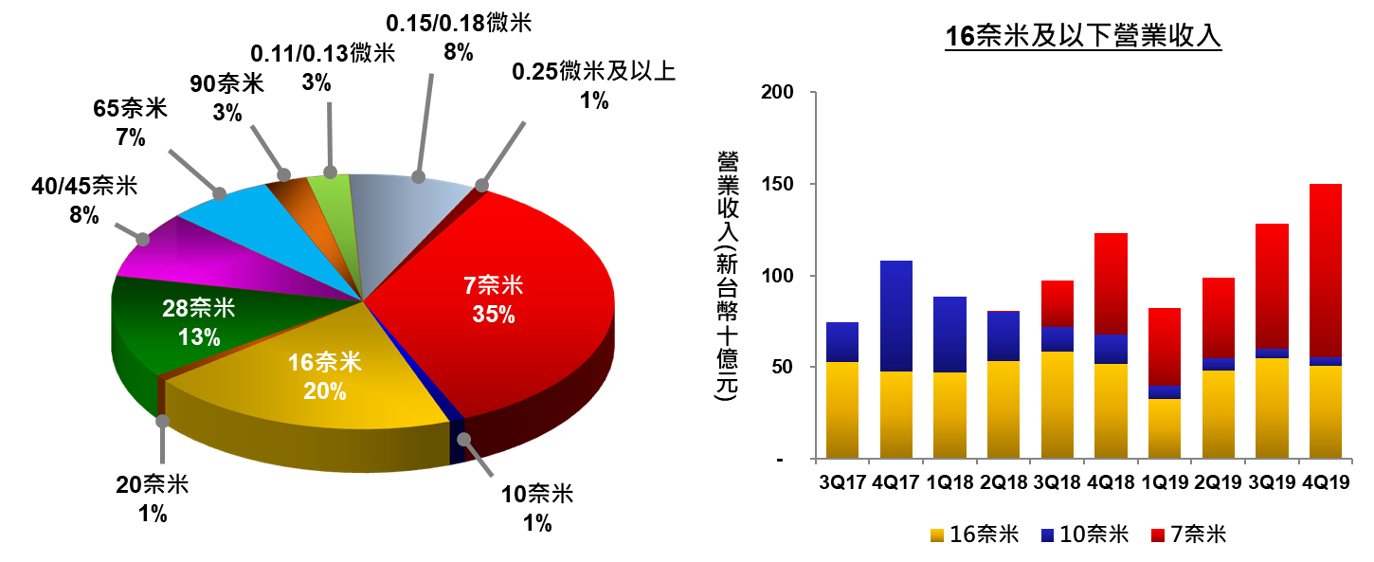
2019年第四季銷售分析-製程別
Notes:
4

Slide 6
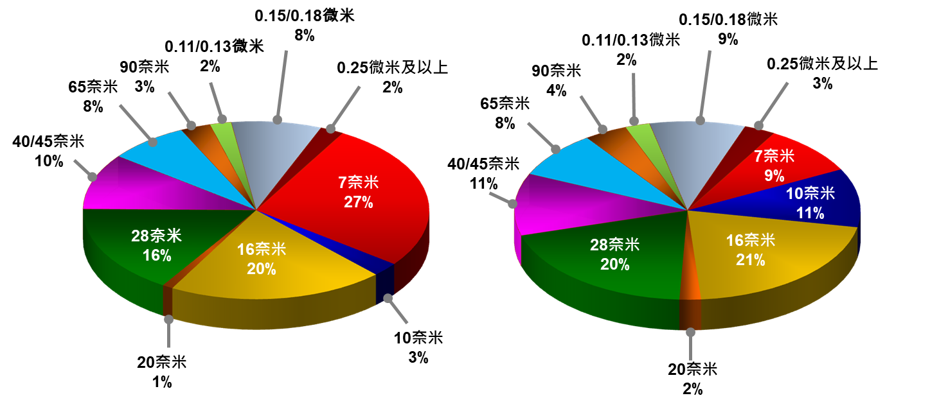
銷售分析-製程別
Notes:
5

Slide 7
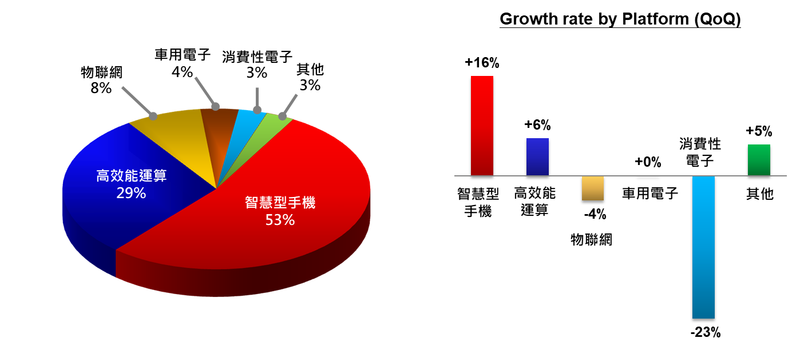
2019年第四季銷售分析-技術平台別
Notes:
6

Slide 8
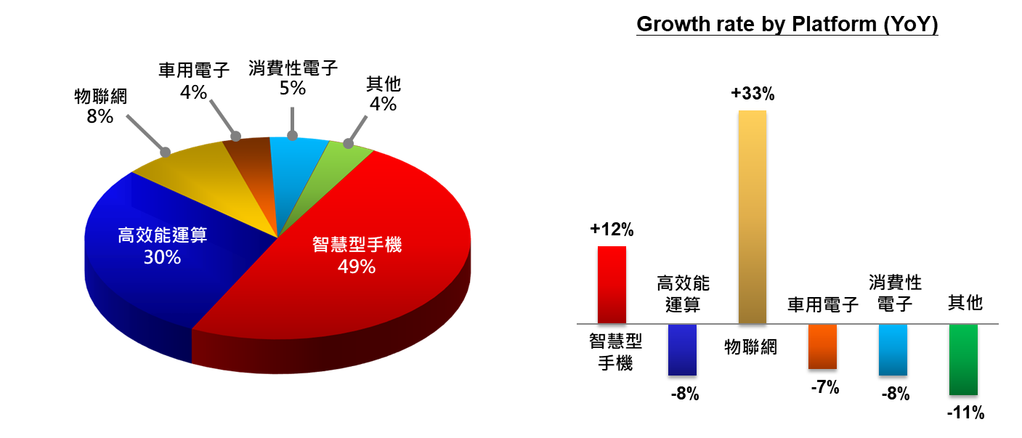
2019年銷售分析-技術平台別
Notes:
7

Slide 9
資產負債表及重要財務指標
Notes:
8

Slide 10
現金流量表
* 自由現金流量 = 營運活動之現金流入–資本支出
Notes:
9

Slide 11
2019年營運成果
Notes:
10

Slide 12
2020年第一季業績展望
基於目前對營運展望的假設，台積公司預期:
合併營收約介於美金 102 億元到 103 億元之間。
此外，基於平均匯率 29.9 的假設，台積公司預期:
營業毛利率約介於百分之 48.5 到百分之 50.5 之間。
營業利益率約介於百分之 37.5 到百分之 39.5 之間。
Notes:
11

Slide 13
近期重要事件摘要
台積公司舉辦第十九屆「供應鏈管理論壇」表揚優良供應商 (2019/12/05)
東京大學與台積公司宣布於先進半導體技術進行組織性合作 (2019/11/27)
台積公司董事會核准2019年第三季之每股現金股利2.5元，其普通股配息基準日訂定為2020年3月19日，除息交易日則為3月25日，並於2020年4月16日發放 (2019/11/12)
聯發科技採用台積公司12FFC技術生產業界領先的8K數位電視晶片進入量產 (2019/11/08)
台積公司和格芯宣布透過全球專利交互授權全面解決雙方爭訟 (2019/10/29)
詳情請參閱台積公司網站 (http://www.tsmc.com) 最新消息公告及公開資訊觀測站 (http://mops.twse.com.tw) 重大訊息公告。
Notes:
12

Slide 14

http://www.tsmc.com
invest@tsmc.com
Notes:
13

